Slide 1
Learning Module 3
Version française –Vous devez étudier la version anglaise, car les questions des tests sont uniquement en anglais. La version française est là pour vous aider et vous servir d'aide-mémoire.

Slide 2
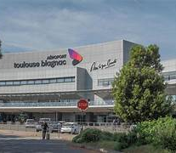
AÉROPORT
Version française

Slide 3
Introduction
Veuillez consulter cette présentation PowerPoint.
*Elle vous fournit un résumé des informations suivantes :
Les différentes parties de l’aéroport
L’aire de trafic
Les bâtiments de l’aéroport
Les points critiques
La tour de contrôle
Les pompiers SSLIA
Le test, UNIQUEMENT EN ANGLAIS, contiendra quelques questions relatives à cette présentation PowerPoint.

Slide 4
Lexique
Apron or ramp = Aire de trafic
Taxiways and runways = Aire de manœuvre
Service road = Service road
Stand = Parking avion
Remote Stand = Parking avion éloigné du terminal
Taxiway = Taxiway
Runway = Piste
Landside = Côté Ville
Airside = Côté piste

Slide 5
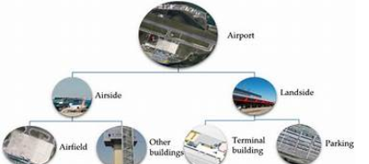
Côté Piste/Côté Ville
Une partie de l'aéroport est en accès libre et est appelée « côté ville ». L'autre partie, appelée « côté piste », est une zone réglementée où tous les passagers et le personnel doivent passer par un contrôle de sécurité.

Slide 6
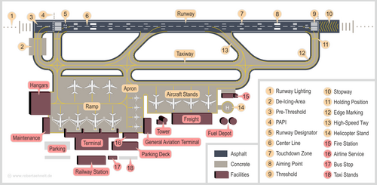
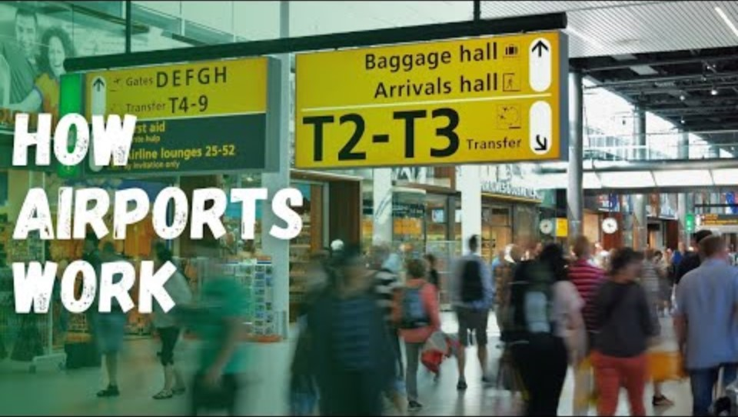
Parts of an airport

Slide 7
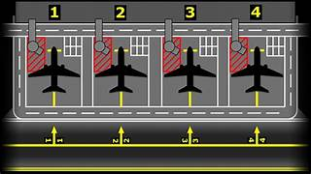
Aire de traffic
L'aire de traffic (stationnement des avions) est la zone où ils sont garés. Chaque avion possède un numéro de poste de stationnement.
Le marquage au sol est une combinaison de jaune et de blanc, comme illustré dans l'exemple.

Slide 8
Bâtiments
Aires de stationnement pour aéronefs
Hangars
Zone de fret
Dépôt de carburant
Techniques de bâtiments
Caserne de pompiers
Terminal d'aviation générale

Slide 9
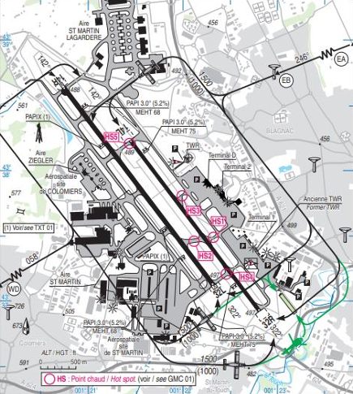
Hotspots (Zones à risque)
Les zones à risque, indiquées sur le plan de l'aéroport, sont des zones où le risque d'accident ou d'incident est plus élevé.
*Ces zones à risque concernent aussi bien les aéronefs que les véhicules au sol.

Slide 10
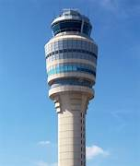
Tour de contrôle
Les tours de contrôle aérien sont construites pour surveiller toutes les surfaces de mouvement sur l'aéroport et ses alentours.
La hauteur des tours varie selon la configuration de l'aéroport.
Les heures d'ouverture des tours varient également.
Tous les aéroports ne sont pas équipés d'une tour de contrôle aérien.
Tout le trafic aérien autour de l'aérodrome est sous le contrôle des contrôleurs aériens.

Slide 11
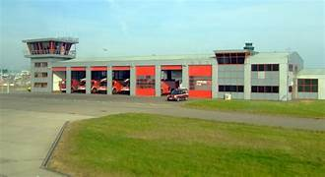
Pompiers aéroportuaires
Secours et lutte contre l'incendie aéroportuaires
Les pompiers nécessitent une formation spécifique pour intervenir à proximité et avec les aéronefs.
Ils interviennent lors d'accidents, d'incidents et d'urgences médicales.

Slide 12
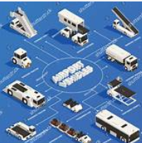
Some airport vechicles
Tug
Tow bar
Catering truck
Fuel truck
Bagage trolley
Follow me car
Bus
Steps

Slide 13
Fin du Module

